Slide 1
Индивидуальный проект №5

Slide 2
Цель работы
Добавление к сайту остальные элементы. Сделать запись для персональных проектов. Сделать пост по прошедшей недели.

Slide 3
Выполнение лабораторной работы
Написать о персональном проекте (рис. 1 )

Slide 4
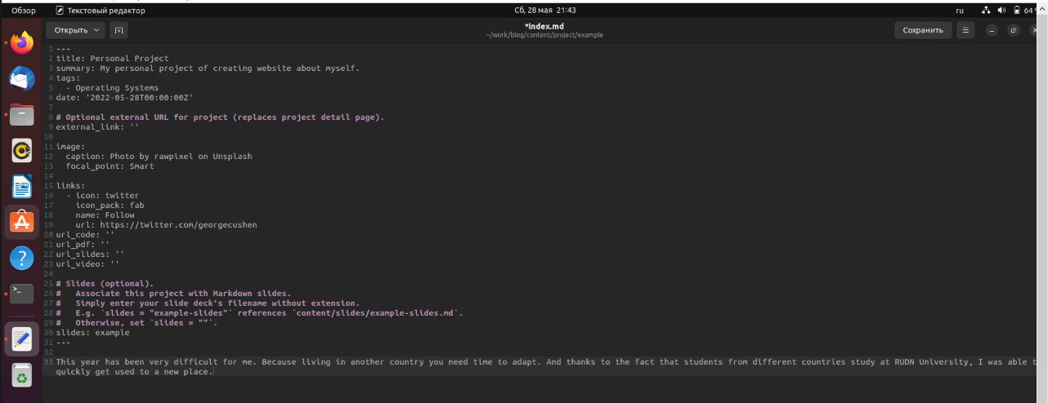
Редактирование шаблона

Slide 5
Написать пост о прошедшей недели (рис. 2 )

Slide 6
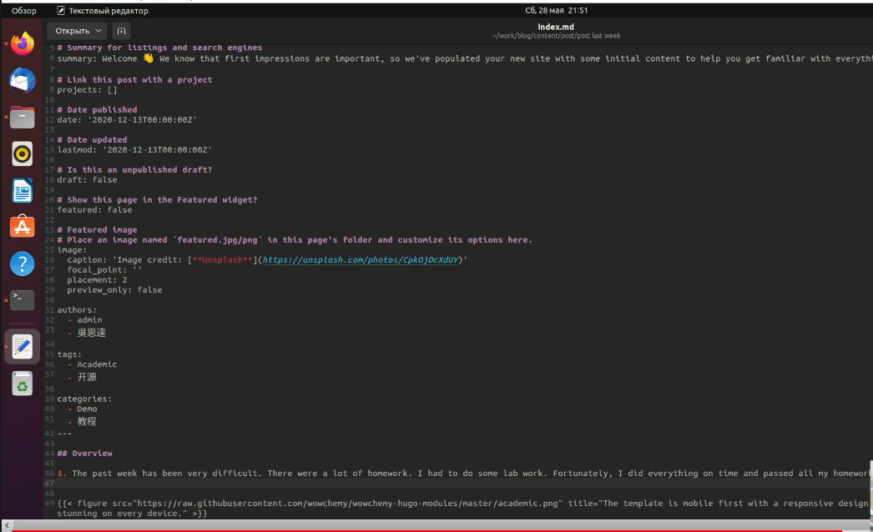
Пост о прошедшей недели

Slide 7
Написать пост по теме языки научного программирования (рис. 3 )

Slide 8
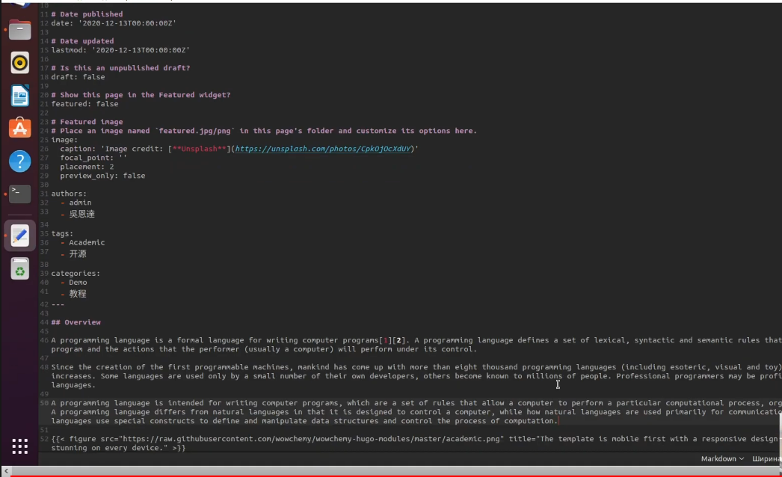
Языки научного программирования

Slide 9
Выводы
В этом этапе мы добавили к нашему сайту остальные элементы.
Wer’s nicht glaubt, bezahlt einen Taler

